Slide 1
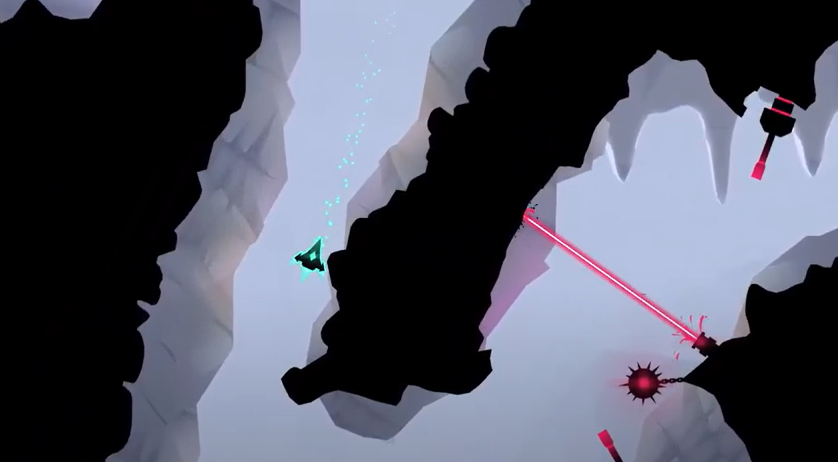
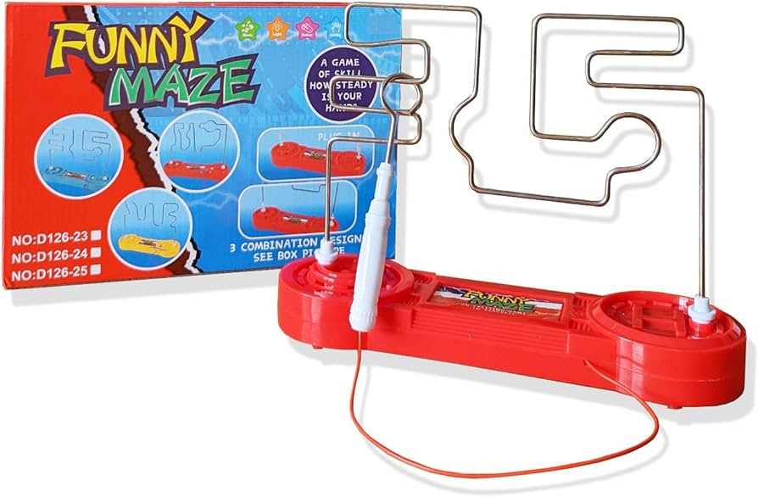
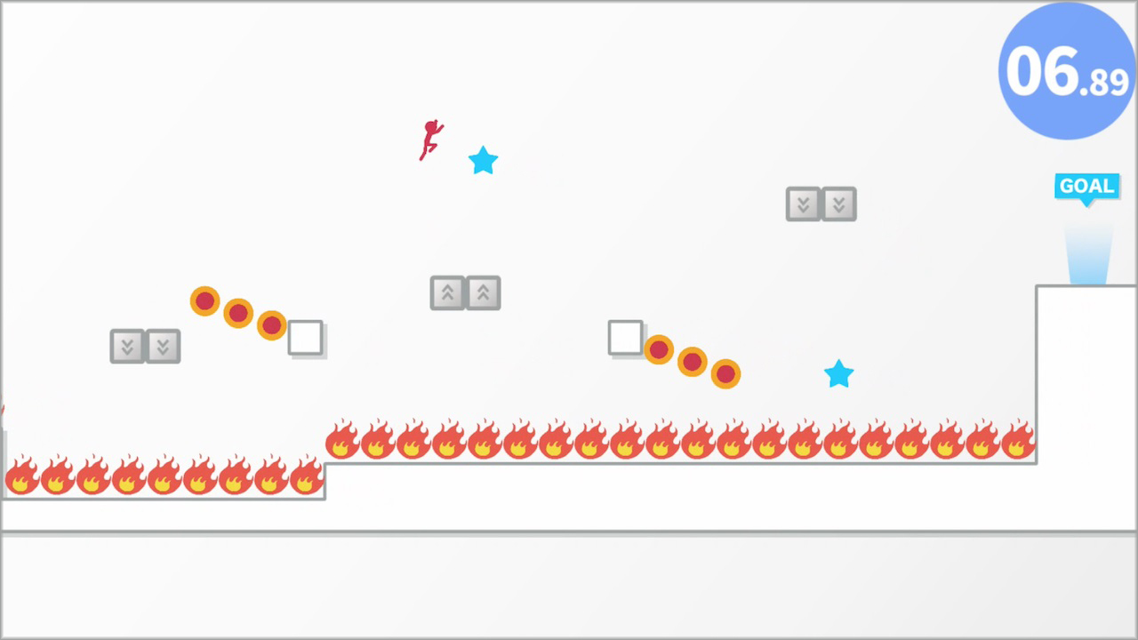
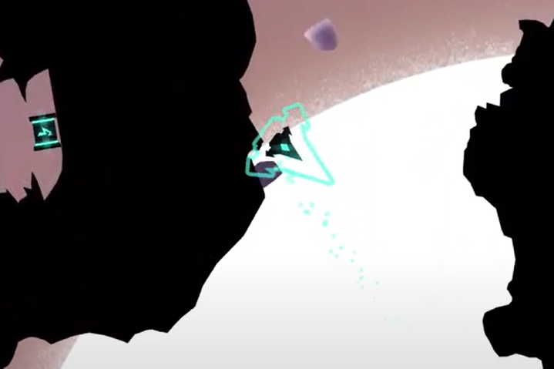
耐
リメイク元 Gravitar: Recharged
360度向きを変えて加速と慣性で動く。
オンラインでの速度を競う対戦や
タイムアタックのランキングで
さらなる速さの追求も
攻撃を削除し、移動に特化
レースのような動きを追求するアクション
何度も挑戦したくなる
針に糸を通すような難しさ
上手くいったときの達成感
10秒走のように
時間の制限を設けて
緊張感を
惑星ごとに重力が存在
プレイヤーの操作に制限も
快感
ストレス
最強の を乗り越えた極上の

